Slide 1
基于OpenDigger的 健康度监测与可视化对比评估大屏
队伍名称 ：契诃夫新账号队
队伍成员 ：谢之恒 邱浩峰

Slide 2
目 录
01
项目背景
02
项目内容
03
项目优势
04
后期规划

Slide 3
项目背景
01

Slide 4
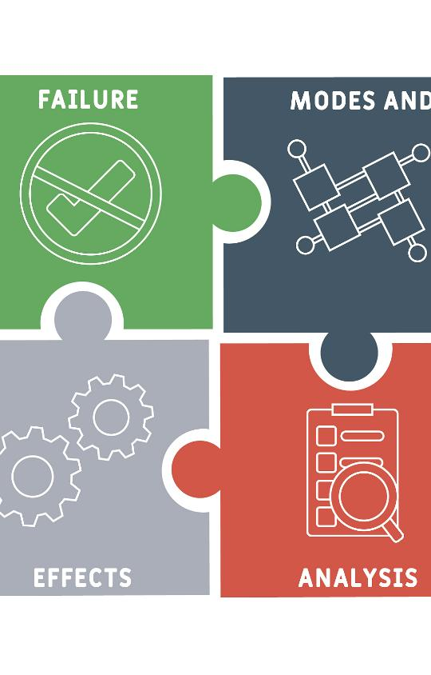
传统评估方法的缺陷
依赖主观判断
在传统的项目评估过程中，往往依赖于项目管理者或相关专家的经验和主观判断。不同的人由于知识背景、经验和个人偏好的不同，可能会对项目的健康度做出不同的评估，导致评估结果缺乏客观性和一致性。
数据利用不充分
项目实施过程中会产生大量的数据，包括进度数据、成本数据、质量数据等。然而，传统的评估方法很难对这些分散的数据进行全面的整合和深入分析，导致许多有价值的数据被忽视，无法为项目决策提供有效的支持。
缺乏实时监控能力
传统的项目评估通常是阶段性的，例如按周、月或季度进行。这种定期评估的方式难以实时捕捉项目中的突发情况和潜在风险，往往在发现问题时已经对项目造成了较大的影响，无法及时采取有效的应对措施。

Slide 5
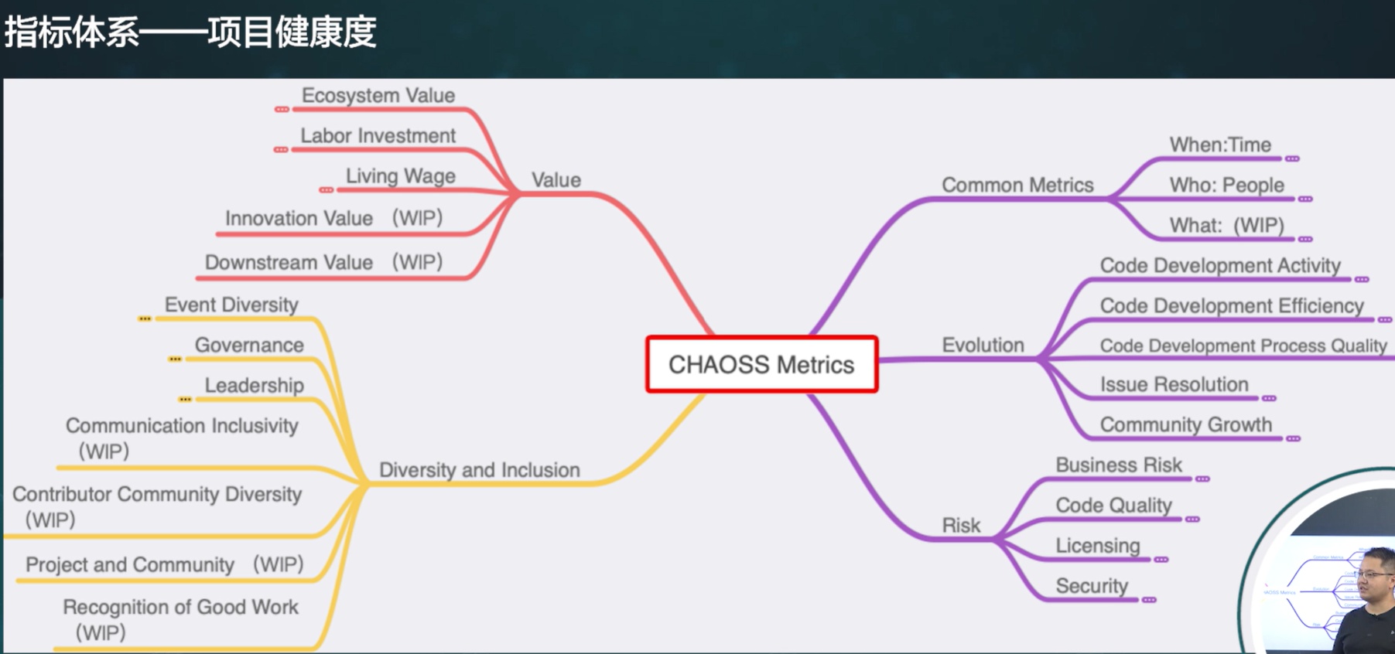
灵感来源：开源通识课程

Slide 6
项目健康度检测管理帮助提高项目成功率
01
即时的数据显示有助于企业及时发现风险
帮助企业及时发现项目中问题和风险并及时采取策略
通过多方面检测帮助决策
02
基于多维数据帮助企业进行采取相应纠正措施
03
预先显示项目健康度关系以帮助优化资源分配
选择健康度高的项目能够为实施阶段性成功打下基础，确保项目目标和计划的合理性与可行性

Slide 7


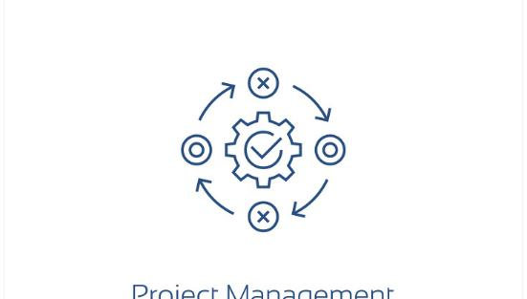
可视化检测数据的优势
直观形式呈现数据
快速识别问题和趋势
促进团队沟通和协作
可视化可以将复杂的数据以图形、图表、等直观的形式呈现出来，使项目管理者和相关人员能够一眼看清项目的健康状况。
在项目团队中，不同的成员可能对数据的理解和处理能力不同。可视化能够为团队成员提供一个统一的、易于理解的项目视图，促进团队成员之间的沟通和协作。
可视化能够帮助项目管理者快速识别项目中的问题和潜在趋势。

Slide 8
项目内容
02

Slide 9
设计指标进行健康监测
1
活跃度指标
近期活动次数、新贡献者增长率
项目健康度指标
2
社区参与度指标
参与者多样性、问题响应率
3
代码质量指标
代码更改稳定性、代码问题密度
4
项目发展指标
Open Rank 趋势、变更请求接受率

Slide 10
总体方案框架
获取数据
对比数据
监控开源项目质量
整体交互流程
01
02
03
处理数据
可交互的Web应用程序
可视化部分
前端部分
后端部分

Slide 11

监控开源项目质量——获取数据
设计监控流程，建立警报数据库：
数据收集与整理
每月从上述提到的各个数据文件（主要使用OpenDigger）中获取最新数据，并按照设计好的指标计算所需的数据值 ，保证项目的时效性和科学。
设定阈值与告警
为每个健康度指标设定合理的阈值范围，当指标值超出或低于阈值时，触发告警机制。例如，若新贡献者增长率连续两个周期低于 -20%，则发出项目吸引力可能下降的告警并反馈给用户
趋势分析
通过对历史数据的分析，绘制各指标随时间变化的趋势图，以便直观了解项目质量的变化趋势。

Slide 12
可交互的Web应用程序——处理数据
前端部分
设置交互控件
准备可视化图表容器
在页面上设置专门的区域用于展示可视化图表，使用HTML的 `<canvas>` 元素（对于使用JavaScript库如Chart.js等进行绘制）或者 `<div>` 元素（配合一些可视化框架如D3.js等）来创建合适的容器
在交互控件区域添加按钮，比如“获取数据并分析”、“更新数据”等，用于触发与后端的交互操作。创建下拉菜单，用于选择不同的项目、时间段或者分析维度等，以便用户可以根据自己的需求定制分析内容
1
5
2
4
创建基本页面结构
3
使用HTML创建一个包含标题栏、数据展示区域、交互控件区域（如按钮、下拉菜单等）以及可视化图表展示区域的基本页面布局。应用CSS进行样式设计，使页面看起来美观、整洁且易于使用
后端部分
定义数据展示区域
预留区域用于展示从后端获取到的项目基础数据（如项目名称、描述等）以及经过大模型分析后返回的文本形式的分析结果，帮助用户判断两个项目的健康度对比

Slide 13
可交互的Web应用程序——处理数据
大模型API调用与分析
选择可视化库
后端部分
导入大模型的API客户端库，将预处理后的项目数据按照大模型要求的格式进行组织，将相关数据以文本描述的形式拼接起来，并添加明确的分析请求，分析该项目的健康度指标，包括活跃度、社区参与度、代码质量等方面，并给出详细的评估结果
根据呈现的不同内容，选择合适的可视化库，如EChart.js（简单易用，适合快速创建常见图表）、D3.js（功能强大，可实现高度定制化的可视化效果）等
6
10
7
9
前端可视化实现
数据获取与预处理
8
在前端JavaScript代码中，当接收到后端返回的包含数据和分析结果的响应后，根据需要提取用于可视化的数据部分（如各个健康度指标的值）。 使用所选的可视化库，按照预定的可视化方案（如绘制柱状图展示不同时间段的活跃度指标，绘制饼图展示社区参与度的构成等）在之前准备好的可视化图表容器中绘制出相应的图表
使用Flask创建路由端点，当前端发送请求（如点击“获取数据并分析”按钮）时，后端根据请求参数（如所选项目、时间段等）从相应的数据文件（如X-实验室的各类.json文件）中获取相关数据。对获取到的数据进行必要的预处理，比如数据格式的清理、转换等，使其符合后续分析和传递给大模型的要求
数据处理与返回
对大模型返回的分析结果进行进一步处理，比如提取关键信息、将其格式化为更易读的形式等。 将经过处理的分析结果以及原始获取到的项目数据（部分或全部，根据前端需求）组合成一个合适的响应数据结构（如JSON格式），然后返回给前端
可视化部分

Slide 14
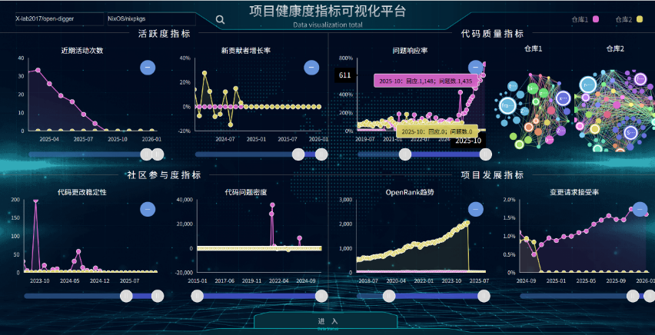
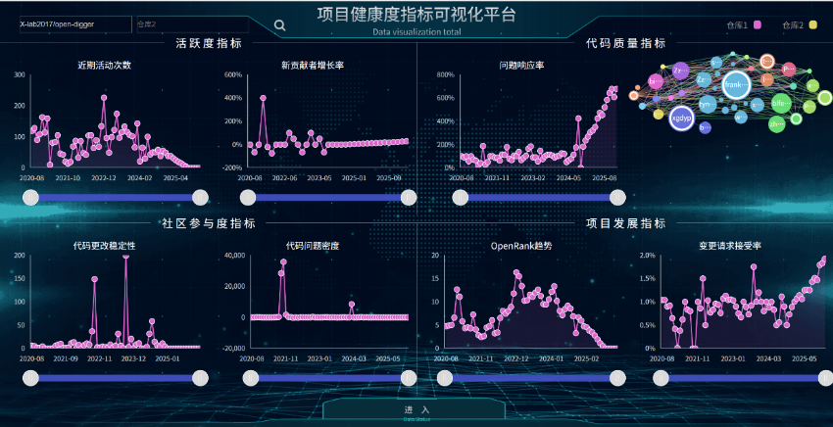
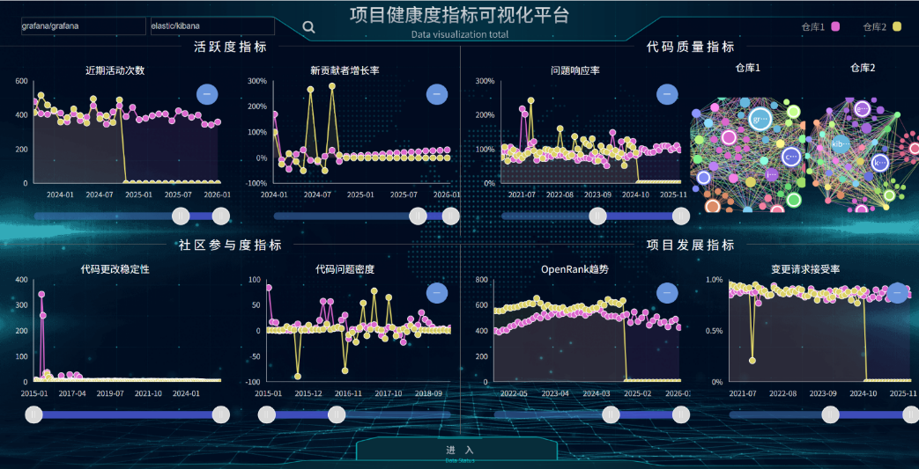
具体实现——搜索获取数据交互
用户在页面的搜索框中输入想要查看指标的仓库名称（可以是一个或两个），点击搜索按钮后，触发geturldata函数执行数据获取和处理流程，然后自动更新页面中的各个图表展示对应仓库的数据情况，实现了用户主动查询指定仓库项目健康度指标数据的交互功能。在单一仓库时，我们默认是X-lab2017/open-digger，后续可以根据用户需求进行更改。同时对连续两个周期低于 -20%，则发出项目吸引力可能下降的告警并反馈给用户。

Slide 15
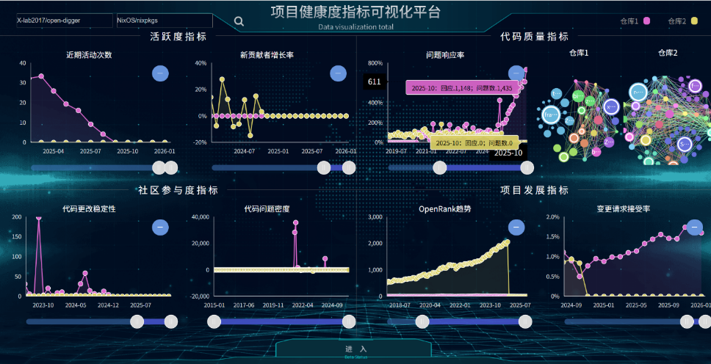
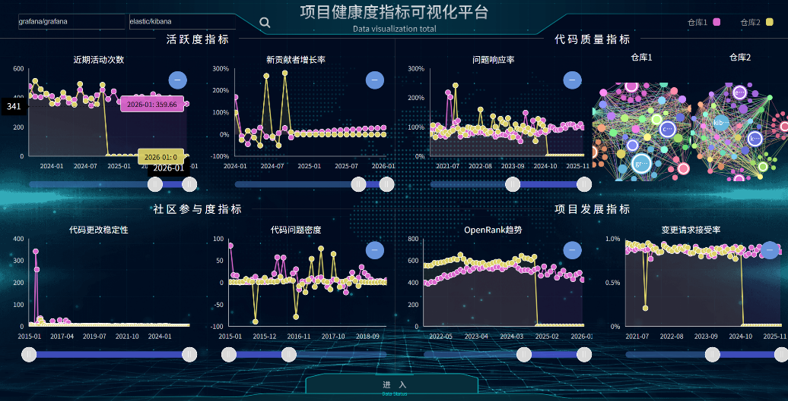
具体实现——时间轴的用户交互
通过对时间轴范围进行调整，能够展示不同时间段的相关信息。并且，利用鼠标操作可查看每个数据点的具体数值。在界面的右上角添加返回按钮，点击该按钮能够直接返回到全时间轴范围进行查看。此外，各个图表的纵轴范围将依据所获取的数据范围动态变化，以此实现图表显示的优化。
本图以近期活动次数为例

Slide 16
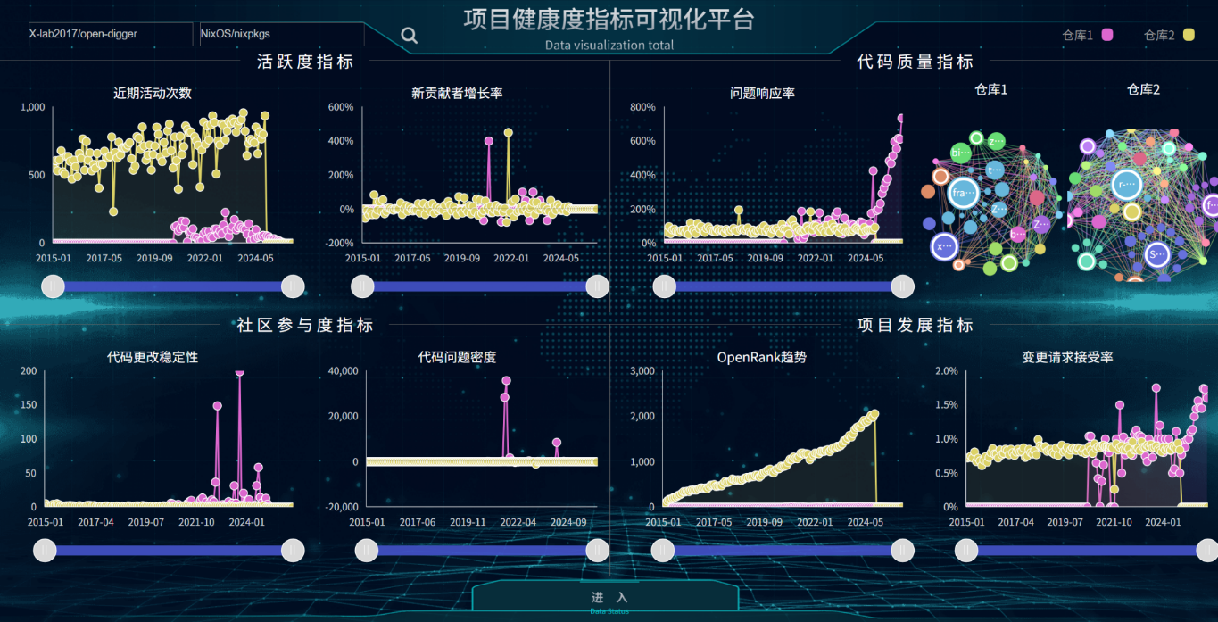
具体实现——关系图的细节处理
关系图依据用户不同的权值绘制不同大小的节点，该权值由用户曾参与项目的综合健康度处理得出。通过鼠标操作能够查看用户姓名信息。同时，为了在二维平面上呈现三维关系图且避免绘制混乱，我们采用力导向图的方式。这种方式允许通过拖拽节点来详细展示连接情况，并且对与同一用户相连接的节点进行了同颜色处理。

Slide 17
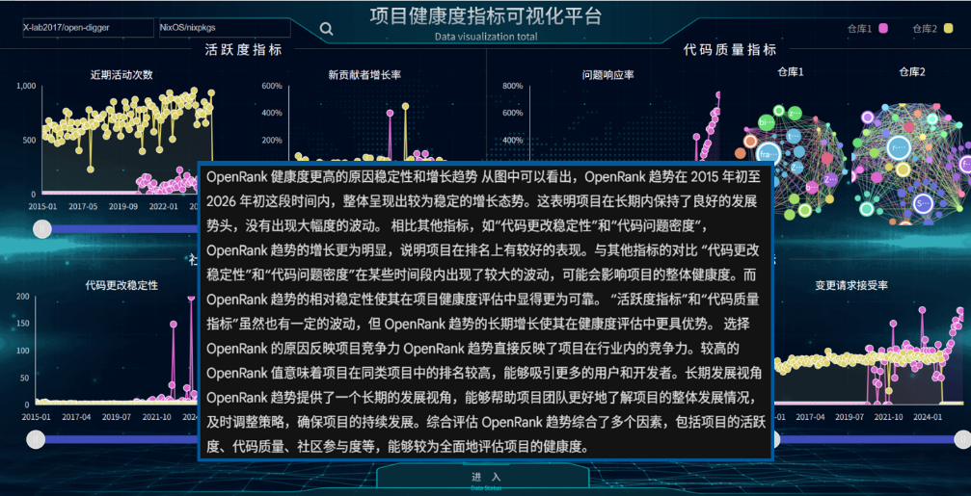
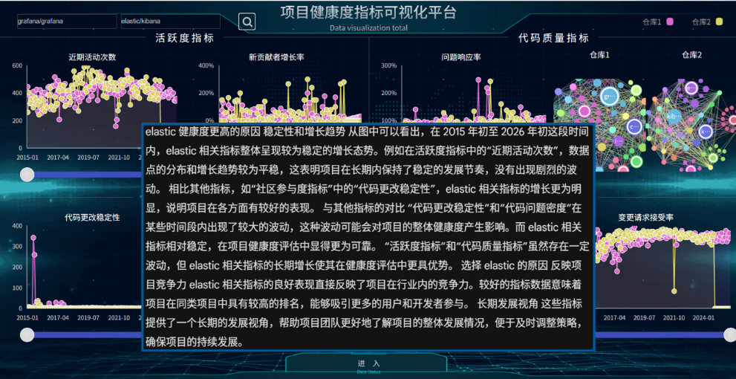
具体实现——引入大模型进行分析，辅助决策
借助Gemini大模型，点击“进入”按钮，系统会迅速采集图中两个项目的活跃度、代码质量、社区参与度及项目发展等关键指标数据，模型凭借强大算法深度分析，量化评估各项目健康度并推荐更优者，助力用户抉择。完成查阅后，点击文本框外区域即可关闭页面，操作便捷流畅，保证大模型回答的辅助性，保留做决策的用户主体性。

Slide 18
项目优势
03

Slide 19
目 录
01
双仓库对比优势
02
科学指标驱动简洁界面
03
多元交互提升数据洞察
04
大模型赋能智慧决策
05
灵活时间轴掌控数据细节
06
数据基石与警报机制

Slide 20
双仓库对比优势
创新性对比方法
双仓库对比方法将复杂的项目评估简化为直观的对比，用户可以精准得出哪个项目更具优势,提升了决策效率
直观对比呈现关键差异
双仓库对比使得用户能够快速聚焦关键差异，精准得出项目优势。这种方法极大地提升了决策精准度，优化了项目管理流程

Slide 21
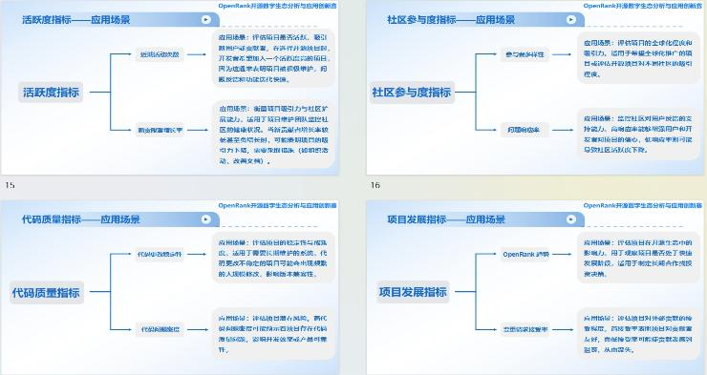
科学指标驱动简洁界面
高度代表性的指标
01
基于开源课程选择项目健康度指标，具有高度代表性，直接作用于页面呈现。这些指标剔除了繁杂冗余信息，使得页面重点突出
简洁合理的页面布局
02
精心挑选的指标剔除了繁杂冗余信息，使得重点突出，用户能够一目了然地把握项目核心状态，页面布局简洁合理，使得数据解读更加直观和便捷

Slide 22

多元交互提升数据洞察
01
02
多样的交互操作
深入挖掘数据价值
用户可以通过缩放图表、悬停查看详情等交互操作，从不同角度、不同层次理解项目动态，全方位观察数据变化趋势和内在关联。
用户可以通过筛选特定数据范围，从不同角度观察数据变化趋势，全方位理解项目动态，提升决策的准确性。

Slide 23
提供专业客观的决策建议
01
02
敏锐捕捉项目中的潜在风险
尊重用户决策主体地位
大模型技术通过对海量数据的学习和分析，捕捉项目中的潜在风险和发展机遇，帮助用户在关键决策节点做出更加明智、理性的选择。 这种技术以清晰易懂的方式呈现给用户，降低了决策失误风险，提高了项目的成功率。
页面主题保留数据可视化表，在尊重用户决策主体地位的基础上，大模型技术以清晰易懂的方式呈现项目中的潜在风险和发展机遇。为其提供专业而客观的决策建议。

Slide 24

灵活时间轴掌控数据细节
宏观与微观视角的时间轴设计
用户可以通过拉伸时间轴全面了解项目在较长时间段内的整体发展脉络和趋势走向。这种宏观视角帮助用户把握项目的战略方向，优化项目管理。
宏观与微观视角的时间轴设计
用户可以灵活收缩时间轴，聚焦于某一特定的小区间，细致查看数据波动和具体细节。这种微观视角满足不同场景下的数据分析需求，深入分析项目短期内的表现和变化原因。

Slide 25
OpenDigger 数据基石保障时效可靠
01
确保数据时效性和准确性
以Opendigger为数据基础，确保所使用的数据始终保持时效性，实时反映项目的最新状态。这种时效性保证了项目评估和决策的及时性，提高了决策的准确性。
02
严格的数据质量把控和验证机制
在opendigger数据上对原数据进行预处理，保证数据的可用性和准确性。这种机制为项目评估和决策提供了坚实的数据支撑，让用户基于真实、可信的数据做出判断。

Slide 26

实时监测项目健康度指标变化
01
触发警报及时反馈给用户
02
为项目的稳定运行保驾护航
基于MySQL搭建的警报数据库实时监测项目健康度指标的变化情况。 一旦项目数据出现异常波动或触及预设的风险阈值，系统将立即触发警报，并及时反馈给用户。
通过MySQL警报机制，用户可以在第一时间发现问题并采取措施，有效避免潜在风险的扩大化。 这种机制为项目的稳定运行提供了保障，让用户时刻安心掌控项目进展。

Slide 27
后期规划
04

Slide 28
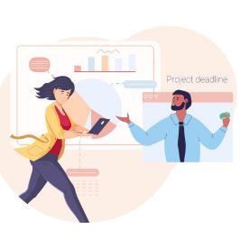
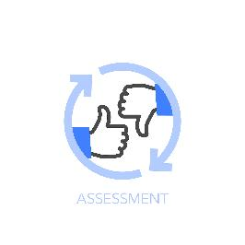
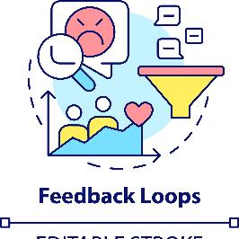
指标体系优化——动态监测与优化机制
实时数据跟踪
通过实时数据监控系统，项目团队能够即时了解项目进度和性能指标，快速响应变化。
01
定期评估与调整
项目管理中定期进行绩效评估，根据评估结果调整项目计划和资源分配，确保目标达成。
反馈循环机制
02
建立有效的反馈循环，收集项目干系人的意见和建议，持续改进项目管理流程和决策策略。
03

Slide 29

指标体系优化——引入前瞻性科学指标
通过大数据分析和AI预测模型，项目团队可以提前洞察市场趋势，优化决策。
市场趋势预测指标
关注行业内的技术进步，引入相关技术成熟度指标，指导项目的技术选择和创新。
技术发展指标
评估项目对环境的潜在影响，采用可持续发展指标，确保项目符合环保要求。
环境影响评估指标

Slide 30
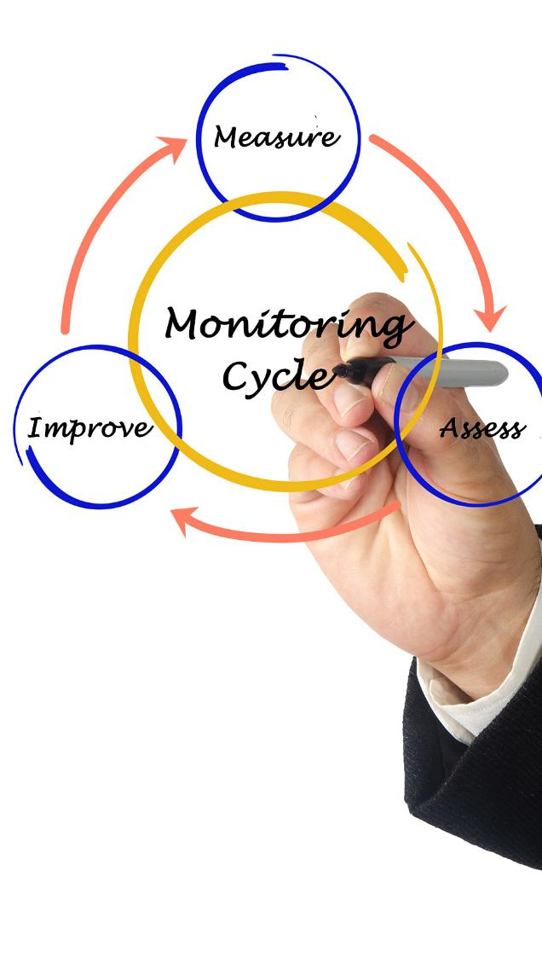




指标体系优化——定期评估与调整现有指标
设定评估周期
收集反馈信息
分析指标表现
为确保指标体系的时效性，应定期设定评估周期，如每季度或每半年进行一次。
通过问卷调查、会议讨论等方式收集项目团队和利益相关者的反馈，以指导指标调整。
利用数据分析工具，对现有指标的表现进行深入分析，识别哪些指标需要优化或替换。
实施调整措施
跟踪调整效果
根据评估结果，对不适应项目需求的指标进行调整，包括增加新指标或删除过时指标。
调整后，持续跟踪新指标的表现，确保优化措施达到预期效果，并及时进行必要的二次调整。

Slide 31
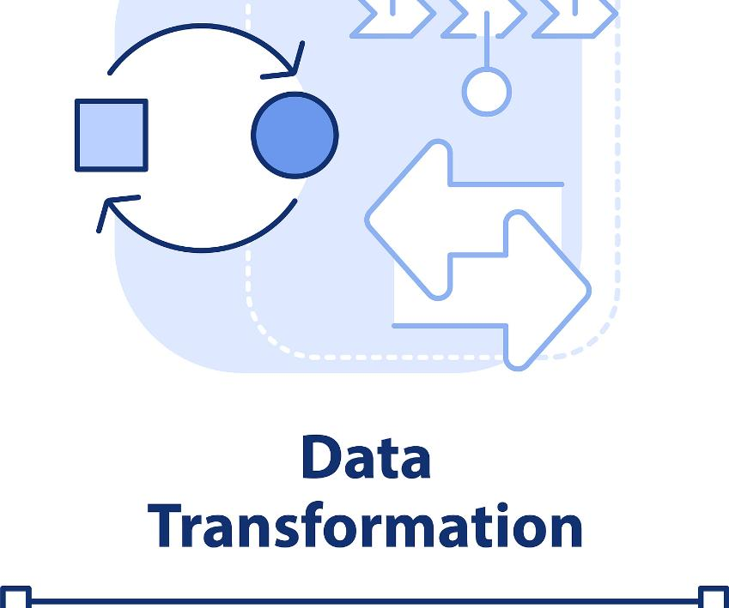
大模型应用与定制化服务 ——模型训练数据与算法优化
01
数据清洗与预处理
在模型训练前，对数据进行清洗和预处理，以提高数据质量，确保算法的准确性。
02
特征工程
通过特征选择和特征构造，优化模型输入，提升算法性能和预测准确性。
03
模型调参
调整算法参数，如学习率、迭代次数等，以达到最佳的模型性能和泛化能力。
04
交叉验证
使用交叉验证方法评估模型的稳定性和泛化能力，减少过拟合的风险。
05
集成学习
结合多个模型的预测结果，通过投票或平均等方式提高整体模型的准确性和鲁棒性。

Slide 32
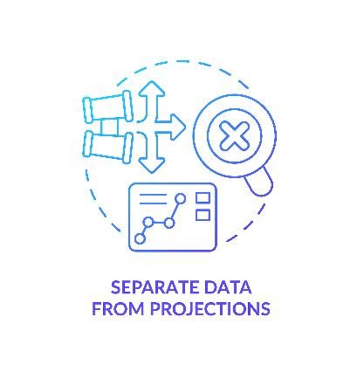
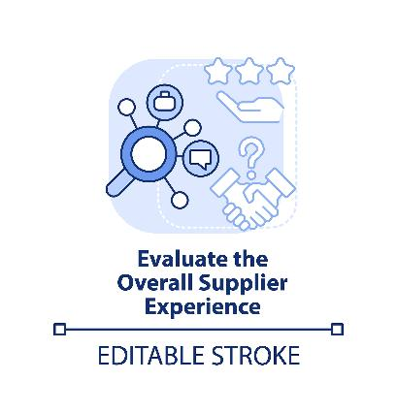
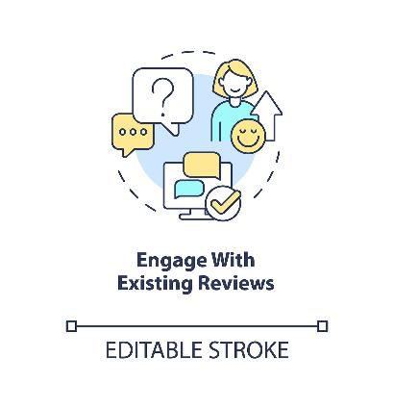
大模型应用与定制化服务——针对性生成决策建议
01
02
03
数据驱动的决策优化
个性化定制化建议
实时反馈与调整
利用大数据分析，模型可以提供基于实时数据的决策建议，如市场趋势预测。
根据企业特定需求，模型可生成定制化的决策方案，如特定行业风险评估。
模型能够根据项目进展实时提供反馈，并调整决策建议，确保项目管理的灵活性。

Slide 33



大模型应用与定制化服务——提升模型在决策中的实用性
1
2
3
集成实时数据流
优化算法适应性
增强模型解释性
通过集成实时数据流，模型能够即时反映市场变化，为决策提供最新信息支持。
调整和优化算法以适应特定业务需求，确保模型输出与实际决策场景高度匹配。
提高模型的透明度和解释性，帮助决策者理解模型建议，增强决策的可信度。

Slide 34


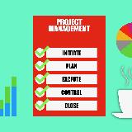
时间轴管理与预测功能——实现时间轴的精细化管理
设定具体的时间节点，如项目里程碑、关键交付物完成日期，确保每个阶段目标清晰。
通过敏捷开发的迭代周期，快速响应变化，持续优化时间轴，提高项目适应性。
定期对时间轴进行审查和调整，确保项目进度与计划同步，及时发现并解决问题。
定义明确的时间节点
采用敏捷方法论
实施定期审查

Slide 35
时间轴管理与预测功能——引入时间序列预测算法
01
02
03
04
05
选择合适的预测模型
数据的收集与处理
模型的训练与验证
预测结果的分析与应用
持续优化与调整
根据项目特点选择ARIMA、指数平滑等时间序列预测模型，以提高预测准确性。
收集历史数据并进行清洗、归一化处理，为时间序列预测算法提供高质量输入。
利用历史数据训练模型，并通过交叉验证等方法验证模型的预测能力。
分析预测结果，识别趋势和周期性变化，为项目管理决策提供数据支持。
根据实际项目进展和新数据不断调整模型参数，以适应变化，提高预测的实时性。

Slide 36

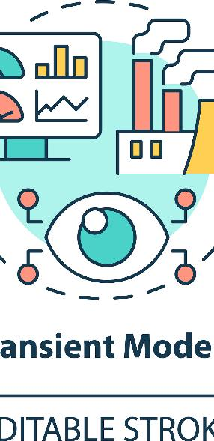

时间轴管理与预测功能——提供项目未来健康度预测
利用历史数据分析
集成预测模型
实时监控与预警系统
通过分析项目过往数据，预测未来可能出现的风险和趋势，为决策提供依据。
结合多种预测模型，如时间序列分析、机器学习等，提高项目健康度预测的准确性。
建立实时监控系统，对项目关键指标进行跟踪，及时发出预警，防止潜在问题的发生。

Slide 37
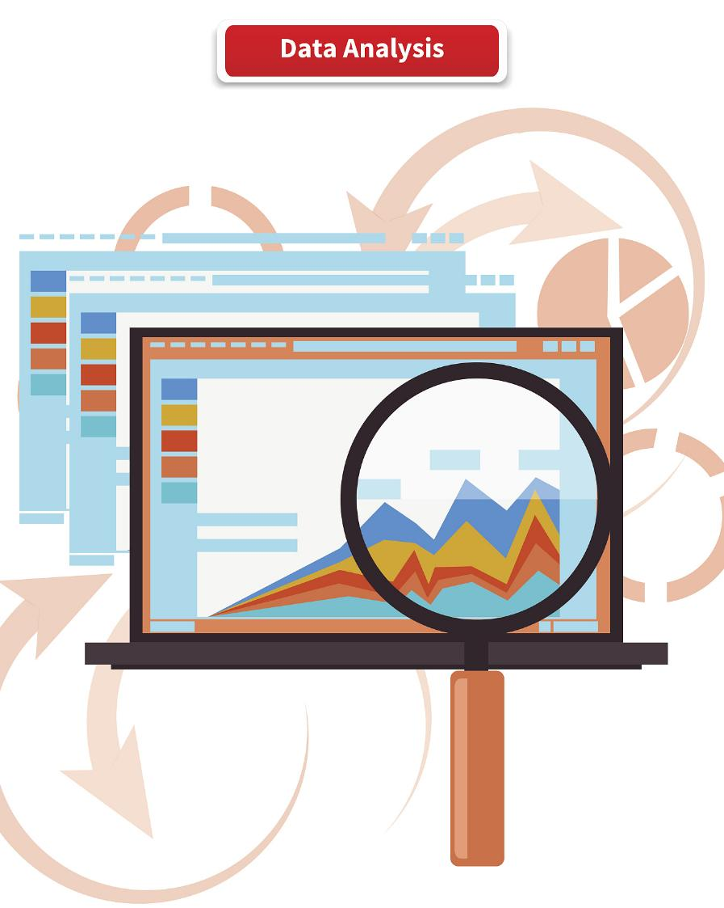
OpenDigger 数据挖掘与拓展 ——深度挖掘 OpenDigger 数据
01
数据预处理技术
应用数据清洗、归一化等预处理技术，提高OpenDigger数据的质量和可用性。
02
高级分析方法
运用机器学习算法，如聚类分析和关联规则，深入挖掘OpenDigger数据中的潜在模式。
03
可视化工具应用
利用图表和仪表板展示OpenDigger数据，帮助决策者直观理解数据背后的信息。

Slide 38
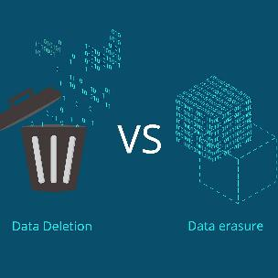
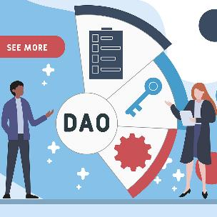

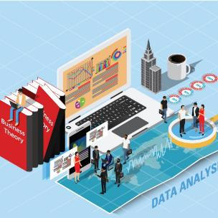
OpenDigger 数据挖掘与拓展——数据源整合与关联分析
数据清洗与预处理
构建数据仓库
关联规则挖掘
多维数据分析
在整合多源数据前，需进行数据清洗，剔除不一致和错误信息，确保数据质量。
建立数据仓库以存储整合后的数据，便于进行高效的数据管理和分析。
运用关联规则挖掘技术，发现不同数据源之间的潜在联系，为决策提供支持。
通过多维数据分析，从不同角度和层次理解数据，揭示数据间的复杂关系。

Slide 39
OpenDigger 数据挖掘与拓展——参与社区建设与技术贡献
社区互动
积极参与开源社区，贡献代码，提出改进建议，增强项目影响力。
技术分享
在社区中分享技术心得，帮助他人解决问题，促进技术交流与合作。

Slide 40
恳请专家老师批评指正！
Thank You

